Slide 1
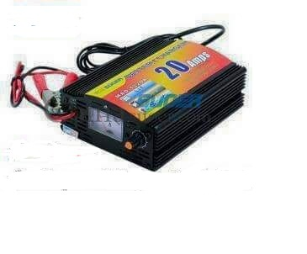

جامعة حلب
كلية الهندسة الكهربائية والالكترونية
قسم نظم الكترونية : سنة رابعة
مشروع شاحن الكتروني من نوع شور
20A….40A
اشراف الدكتور
اسعد كعدان
تقديم الطالب: مهند العتر

Slide 2
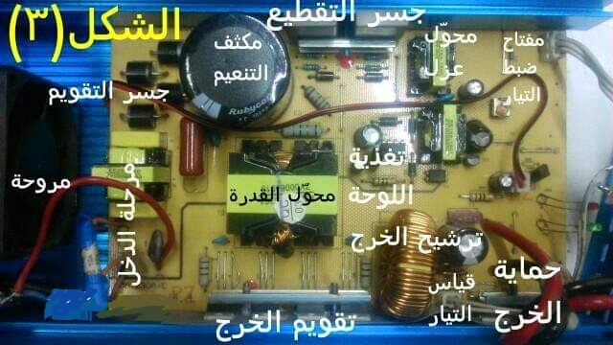

Slide 3
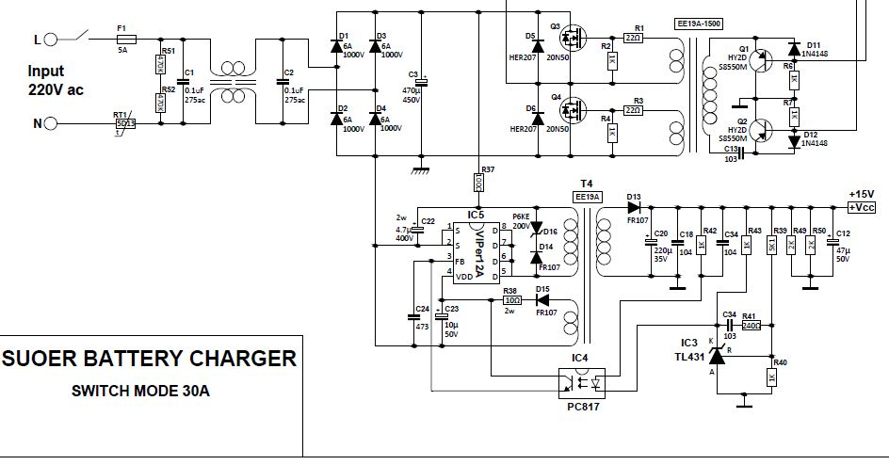
مخطط دارة لبعض المراحل

Slide 4
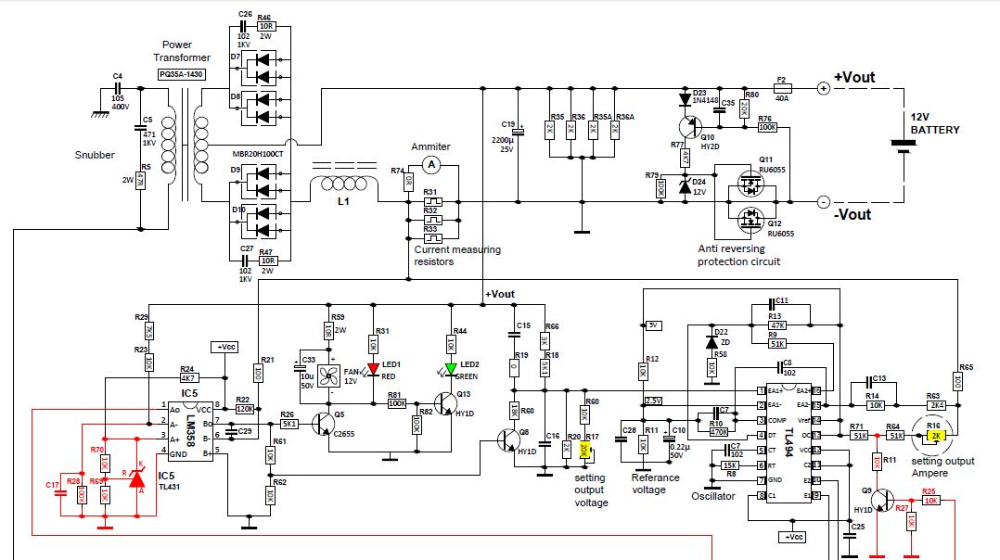
بعض مراحل الشاحن

Slide 5
مخطط صندوقي لشاحن الكتروني من 20 حتى 40 امبير
220V
AC
مرحلة الدخل
جسر
التقويم
جسر
التقطيع
محولة
الاستطاعة
تقويم
الخرج
مرشح
الخرج
محول
عزل
دارة
حماية
المخرج
14.5V
DC
اداة قياس
التيار
VOUT
مبدل عرض
النبضة
ضبط تيار
الخرج
دارة تغذية
اللوحة
دارة تحكم
بالمراحل

Slide 6
**التعريف بالشاحن**: الشاحن الالكتروني المقطّع Switching charger
هو شاحن يعمل بطريقة تعتمد على تغذية البطارية بتيار ثابت القيمة حسب نوعيتها، و عندما يصل جهد البطارية إلى قيمة ثابتة (و هو في أغلب هذه الشواحن مساوٍ ل 14.5 فولت) ، ننتقل إلى مرحلة الجهد الثابت حيث يتم تثبيت الجهد على هذه القيمة و يتحول لون اللمبة من الأحمر إلى الأخضر، و يبدأ تيار الشحن بالتناقص ، تتم مراقبة تيار البطارية على مقياس الأمبير الموجود على واجهته و عندما تصل القيمة إلى 5% من قيمة أمبير الشحن أو عندما نجد أن القيمة ثابتة لمدة ساعة و لا تتناقص عندها نفصل الشحن عن البطارية بفصل زر العمل.

Slide 7
**مكونات الشاحن**
١- مرحلة الدخل : و تتكون من فيوز حماية ، مقاومة حرارية عكسية NTC مهمتها كبح تيار شحن مكثف التنعيم ، دارة ترشيح الدخل و هي مكثفتين و ملف كتم الشرارات العابرة. و قد يوجد حماية من الجهود العالية عبارة عن فايرستور VDR . ٢-مرحلة التقويم: و هي مرحلة تحويل التيار المتناوب 220V AC إلى تيار مستمر DC قيمته 310V، و تتكون من جسر التقويم المكون من ٤ ديودات كبيرة الحجم أو جسر تقويم قطعة واحدة، و مكثف تنعيم التيار المستمر . ٣- جسر التقطيع: و يتكون من ترانزستوري MOSFET استطاعتهما كبيرة مع عناصر قيادة البوابة، مهمتهما تقطيع التيار المستمر إلى تيار متناوب بتردد عالي 40KHz ليمر عبر المحوّل

Slide 8
٤- محوّل القدرة : و هو المحوّل الأكبر في الدارة و مهمته تخفيض قيمة الجهد المتناوب المقطّع في الدارة من 310V إلى 14.5V. ٥- تقويم الخرج: و مهمته تحويل التيار المتناوب الخارج من محوّل القدرة إلى تيار ذو اتجاه واحد ، و تتكون من عدة عناصر تسمى نصف جسر سريع ، و هو عنصر الكتروني يشبه ترانزستور الاستطاعة يحتوي ديودين من النوع شوتكي ، متصلين برأسيهما في نقطة واحدة هي نقطة المنتصف. ٦- مرحلة ترشيح الخرج: مهمتها تحويل التيار ذو الاتجاه الواحد المقوّم عن التيار المتناوب ذو التردد 40KHz إلى تيار مستمر صافي. و تتكون هذه المرحلة من ملف و مكثفين على أطرافه بما يسمى جسر π للترشيح.

Slide 9
٧- أداة قياس التيار: و هي قطعة من سلك ثخين ذو مقاومة أومية صغيرة مهمتها إعطاء جهد على أطرافها متناسب مع التيار المار فيها و هذا الجهد يؤخذ إلى اتجاهين، الأول هو مقياس الأمبير المثبت على واجهة الجهاز، و الثاني هو دارة تنظيم التيار. قد نجد عدة قطع من هذا العنصر بحسب الأمبير، حيث يوضع لكل ١٠ أمبير قطعة و يكون عدد القطع معبراً عن تيار خرج الشاحن. ٨- دارة حماية الخرج: و هي دارة مكونة من فيوز على البورد و فيوز على واجهة الجهاز، و ترانزستور MOSFET عالي الأمبير مهمته حماية الخرج من عكس اتجاه البطارية. ٩- دارة مبدّل عرض النبضةPMW: و هي عبارة عن IC تعديل عرض النبضة رقمها TL494 مع ترانزستورين حجم صغير.

Slide 10
١٠- محوّل عزل : مهمته نقل إشارة دارة مبدّل عرض النبضة إلى ترانزستورات جسر التقطيع. ١١- دارة التحكم بالمراحل: و هي عبارة عن IC LM358 مكونة من مكبري عمليات و مهمتها ضبط الانتقال بين مراحل الشحن. ١٢- دارة تغذية اللوحة : و مهمة هذه الدارة هي إعطاء جهد ١٥ فولت لتغذية دارة تعديل عرض النبضة بشكل منفصل عن تيار شحن البطارية بسبب انفصال الدخل عن الخرج بواسطة محولات العزل. و تتكون هذه الدارة بشكل أساسي من IC VIPer12A و محوّل صغير تابع لها مع مرحلة تنعيم و مرحلة تنظيم لجهد التغذية تقوم بها الآيسي TL431 مع العازل الضوئي( PHOTOCOUPLER) العنصر PC817 . ١٣- مفتاح ضبط التيار: و هو مقاومة متغيرة ذات ذراع موضوعة على جسم الجهاز من الخارج لضبط تيار الشحن الثابت المطلوب من الجهاز في مرحلة التيار الثابت (CC) أي (Constant Current). . ١٤- ملحقات: مروحة تبريد و لدات إشارة و كبسة تشغيل و كبلات بطارية . .

Slide 11
((((*** دارة تغذية البورد لشاحن الشور, الآيسي VIPer12 و توابعها ***)))) . في شاحن الشور, يتم تغذية البورد بدارة تغذية مستقلة تتكون من الآيسي VIPer12A و توابعها تدخل التغذية من بعد جسر التقويم و مكثف الترشيح إلى دارة التغذية عن طريق المقاومة R37 و قيمتها 100 أوم و التي تعمل كفيوز حماية للبورد عند تلف الآيسي VIPer12A, حيث يكون الجهد مساوياً ل 310V مستمريمر التيار عبر المحوّل T4 إلى أرجل الآيسي IC5 (D) حيث يوجد داخل الآيسي ترانزستور الاستطاعة, و منه إلى أرجل الآيسي(S) الموصول مع جهد الصفر. تعمل الآيسي كمولد نبضات و معدّل لعرض النبضة PWM حيث أن ترانزستور الاستطاعة مدمجاً فيها لذلك فهي تقود محوّل التقطيع T4 مباشرة. يتم تغذية الآيسي IC5(VIPer12A) عن طريق ملف ثانوي من المحوَل T4 بواسطة ديود D15 و مقاومة R38 و مكثف تنعيم C23. يقوم الديودان D14,D16 بحماية الآيسي من الجهود الابرية العالية للمحوّل حيث أن الديود D16 هو ديود زينر قيمته 200V و استطاعته 5W. من الطرف الآخر للمحوَل يتم تقويم التيار المهتز بواسطة ديود D13 و تنعيمه بواسطة مكثف C20 لنحصل على جهد تغذية للبورد مساوٍ ل (15فولت ). لتنظيم جهد التغذية نحتاج لما يسمى جهد مرجعي نعتمد عليه كمقياس ثابت نقيس جهد التغذية على أساسه , يؤمن هذا الجهد المرجعي الآيسي TL431 التي تشبه الترانزستورات الصغيرة و لكن نميزها على البورد من اسمها IC3 . بعد تأمين جهد مرجعي, نحتاج لضبط نبضات آيسي التقطيع VIPer12A عن طريق التغذية الخلفية. و لكن يجب فصل جهد الدخل العالي عن جهد التغذية المنخفض لضرورات الأمان مع إمكانية نقل الإشارات بينهما. يقوم بهذه المهمة آيسي رابط ضوئي(فوتوكوبلر PHOTOCOUPLER) هي الآيسي 817 المرمزة على البورد ب IC4. تقوم آيسي الرابط الضوئي 817 بنقل تغيرات جهد التغذية إلى مدخل التغذية الخلفية FB في الآيسي VIPer12A و التي بدورها تقوم بتعديل عرض نبضات الخرج لتثبيت جهد التغذية على قيمة ثابتة

Slide 12
(((**** الآيسي TL494 و استخداماتها المتنوعة ****))). . تعتبر هذه الآيسي بمثابة القلب النابض لشواحن البطاريات الكبيرة (PWM Chargers) و الانفرترات (Inverters) ووحدات التغذية (Power Supplies) و بالأخص وحدات تغذية الكمبيوتر ، بالإضافة لدارات رفع الجهد و تخفيض الجهد . . ((** تعريف الآيسي TL494 **)) هي دارة متكاملة (IC) مولدة للنبضات بتردد ثابت، مع ميزة التحكم بتعديل عرض النبضة PWM ، تستخدم في دارات التغذية بالتقطيع Switch mode power supply و التي تسمى اختصاراً (SMPS) .. . ((** مميزات الآيسي TL494**)) - تحتوي كل متطلبات تعديل عرض النبضة من مهتز و مكبرات خطأ و مقارن و مراحل خرج، و هذا ما نراه في مخططها التفصيلي في الداتاشيت. - تحتوي جهد مرجعي دقيق بقيمة 5V. - تحتوي ترانزستوري خرج يتحمل كل منهما تيار أعظمي 500mA. - تحتوي مدخل للتحكم بالزمن قبل العمل (dead time control) . - إمكانية التحكم بالخرج ليكون بنمط (الدفع- جذب) أي ترانزستورين متعاكسين بالنبضات ، أو بنمط الخرج الوحيد أي ترانزستورين يعطيان نفس النبضة. - جهد التغذية من 7-40 فولت، و يفضّل أن تكون التغذية 15 فولت. . ((** كيفية العمل **)) يوضح الشكل (٤) دارة نموذجية لعمل الآيسي TL494. - يتم التحكم بتردد المذبذب( المهتز) عن طريقة وصل مقاومة بالرجل رقم (6) و مكثف بالرجل رقم(5). و يُعطى تردد الاهتزاز بالمعادلة Fosc≈1.1/ RT. CT و غالباً ما يستخدم التردد 40KHz لدارات التغذية بالتقطيع. ومة إلى الأرضي ، و يمكن أن يستخدم هذا المدخل للتحكم بتشغيل أو فصل الآيسي كما هو الحال في وحدات تغذية الكمبيوتر ، أو يستخدم لحماية الخرج من القصر (شورت سيركت) كما هو الحال في وحدات التغذية الصناعية.

Slide 13
- يستخدم مكبر الخطأ الأول لضبط جهد الخرج على قيمة ثابتة مهما اختلف جهد الدخل أو حمولة الخرج. و يكون ذلك بإعطاء جهد ثابت هو 2.5V على المدخل العاكس للمكبر (المدخل (-))، الرجل ذات الرقم (2). و نحصل على على هذا الجهد الثابت من الجهد المرجعي الذي تولده الآيسي من الرجل رقم (14) ، حيث نوصل عليه مقاومتين متساويتين بالقيمة إلى الأرضي فيصبح لدينا مقسم جهد يعطينا بين المقاومتين قيمة 2.5V .فنوصله للمدخل العاكس كما في الشكل(٤). و يتم وصل جهد خرج الدارة المطلوب إلى المدخل الغير عاكس للمكبر (المدخل(+)) ، الرجل (1). حيث يتم ضبط جهد الخرج بواسطة مقسم جهد مكون من مقاومات بحيث نحصل على جهد بقيمة 2.5V على المدخل الغير عاكس للمكبر (+) عندما يكون جهد الخرج على القيمة المطلوبة. و كما في الشكل(٤) فإن قيمة المقاومات هي 22K و4.7K لتعطي خرج 28V. - يستخدم مكبر الخطأ الثاني لتحديد قيمة تيار الخرج كي لا يزيد عن قيمة معينة ، و هو ما نسمية الحماية من زيادة التيار حفاظاً على ترانزستورات التقطيع. يتم قياس تيار الخرج بواسطة مقاومة قيمتها صغيرة بحيث يكون هبوط الجهد عليها صغيراً ، و يؤخذ هذا الجهد الصغير إلى المدخل العاكس في مكبر الخطأ ، بينما يتم ضبط المدخل الغير عاكس على قيمة الفولت الذي سيهبط على المقاومة عند قيمة التيار الأعظمي. في الدارة التي في الشكل تم استخدام طريقة احترافية لمعالجة المسألة تعتمد على ما يسمى جهد الانحياز لمداخلي مكبر العمليات (input offset voltage) . - يتم استخدام مدخل المقارن ( الرجل رقم 3) من أجل ما يسمى استقرار حلقة التغذية الخلفية ، كما يمكن استخدامها لتوقيف عمل الآيسي مباشرة عند حدوث مشكلة ما. - تم وصل مدخل التحكم (رجل رقم 13) على الجهد المرجعي للحصول على خرج (دفع- جذب) . - بما أن ترانزستورات الاستطاعة من نوع PNP فقد تم قيادتها بترانزستورات الآيسي عن طريق المجمعات (C1,C2) ووصل البواعث (E1,E2) إلى الأرضي. يقوم ترانزستوري خرج الآيسي بالفتح و الإغلاق بالتناوب بينهما ، و لفترات زمنية تحددها دارة تحديد عرض النبضة. و حيث أن حصة كل ترانزستور من دور الاهتزاز هي 50% ، فإنه يفتح لزمن يتراوح بين0-45% فقط تلافياً لتداخل تيارات الترانزستورين. - يتم وصل مدخل التحكم بالزمن الميت بين الترانزستورين بمقا

Slide 14
